Slide 1
Kick-off Zwart-witfotografie
Aangepaste versie van mijn presentatie op 12 mei 2021:
geschikt gemaakt om zelfstandig te bekijken.
Peter Knoester, 15 mei 2021

Slide 2
Programma
Doel:
handvatten aanreiken voor verdieping in zwart-witfotografie
handvatten = zaken om in werkgroepen te overwegen
handvatten ≠ regels!
Handvatten:
waarom kies je voor zwart-wit of kleur?
wat helpt jou bij het fotograferen in zwart-witfotografie?
waar kun je op letten bij het fotograferen in zwart-wit?
hoe kun je zwart-witfoto’s bewerken?
een samenvatting in beeld
Nota bene:
alle getoonde foto’s zijn foto’s van vakfotografen
maar ze komen van internet
het zijn dus foto’s van foto’s en dat betekent kwaliteitsverlies

Slide 3
Zwart-wit of kleur? Landschap
Nando Harmsen

Slide 4
Zwart-wit of kleur? Landschap
Wim Wenders

Slide 5
Zwart-wit of kleur? Portret
Stephan Vanfleteren

Slide 6
Zwart-wit of kleur? Portret
Koos Breukel

Slide 7
Zwart-wit of kleur? Documentair
Stephan Vanfleteren

Slide 8
Zwart-wit of kleur? Documentair
Joost van den Broek

Slide 9
Zwart-wit of kleur? Kunst
Wilco Dragt

Slide 10
Zwart-wit of kleur? Kunst
Maarten Rots

Slide 11
Zwart-wit of kleur? (dit is wat ik vind; wat vind jij?)
Zwart-wit Kleur
Is vóór alles een persoonlijke keuze
Uiteindelijk gaat het er bij beiden om dat het beeld je raakt
door onderwerp
licht, compositie of moment
of andere beeldelementen
Wat ‘klassieker’, artistieker Wat ‘moderner’, realistischer
Benadrukt de hoofdzaak Roept kleurspecifieke gevoelens op
Verhoogt dramatisch effect Kan levendiger zijn
Sfeer m.b.v. helderheden Sfeer m.b.v. kleur

Slide 12
Hoe leer je fotograferen in zwart-wit? (mij helpt dit, wat helpt jou?)
Kies bewust voor zwart-wit:
voor goede zwart-witfoto’s let je op andere zaken dan voor goede kleurenfoto’s
zo ga je anders om met onderwerp, licht, compositie en moment
Zet daarom een foto die je bewust in kleur nam niet achteraf om in zwart-wit:
want bij die opname lette je dan vast niet op de sterke punten van zwart-witfotografie
bovendien: een mislukte foto in kleur, blijft ook in zwart-wit een mislukte foto
Leer in zwart-wit te kijken:
een manier is door je camera in te stellen op zwart-wit
dan zie je door de zoeker een zwart-witte werkelijkheid
daarmee negeer je kleur, en ga je op andere zaken letten
fotografeer in RAW, de kleurendata heb je bij het bewerken nog nodig

Slide 13
‘You don’t take a photograph, you make it’ (Ansal Adams) (pk: maken = fotograferen + bewerken)
Kevin Mullins

Slide 14
Fotograferen in zwart-wit (zo doe ik het; zoek uit wat jou past)
In zwart-wit denken: in licht en donker, in contrasten
In RAW fotograferen en de beeldstijl van de camera op zwart-wit zetten:
goed zicht op contrasten, lichtval en lichtverloop
makkelijker compositie, omdat afleidende kleuren ontbreken
met RAW heb je ook een kleurvariant, om kleurhelderheden achteraf aan te passen
Zwart-witfotografie is schrijven met schaduwen:
daarom liefst tegenlicht of zijlicht: hard of zacht
donkere partijen zorgen voor mooie negatieve ruimte
lichte delen krijgen daardoor ook meer nadruk
Belicht met digitale camera’s voor de hooglichten en gebruik je histogram:
voorkom overbelichting
in de nabewerking speel je naar wens met de donkere tonen

Slide 15
Bewerken van zwart-wit foto’s (LR) (kan op veel manieren, zoek dat met elkaar uit)
Doel:
sprekend beeld maken, met contrasten en helderheden
aandacht kijker richten, met licht en donker
Hoe? Bijvoorbeeld met de volgende stappen:
RAW-bestand omzetten in zwart-wit
voor of na optimaliseren RAW-kleurenbestand?
met camera-gebonden of Adobe-profiel, of met Zwart-witknop, of met plug-in zoals Silver Effex Pro van NIK?
globale aanpassingen:
kleurcontrast bijsturen: met Witbalans, Cameracalibratie, en/of Zwart-witmix?
contrasten en helderheden instellen: met Witpunt, Zwartpunt, Hooglichten en Schaduwen
lokale aanpassingen:
contrast lokaal vergroten, met Gradueel filter
plaatselijk doordrukken en tegenhouden, met Radiaal filter
contrast globaal verhogen voor meer drama:
met Contrast of Kleurtintcurve
laatste lokale aanpassingen doen:
plaatselijk details wat oplichten en helderheid toevoegen, met Aanpassingspenseel

Slide 16
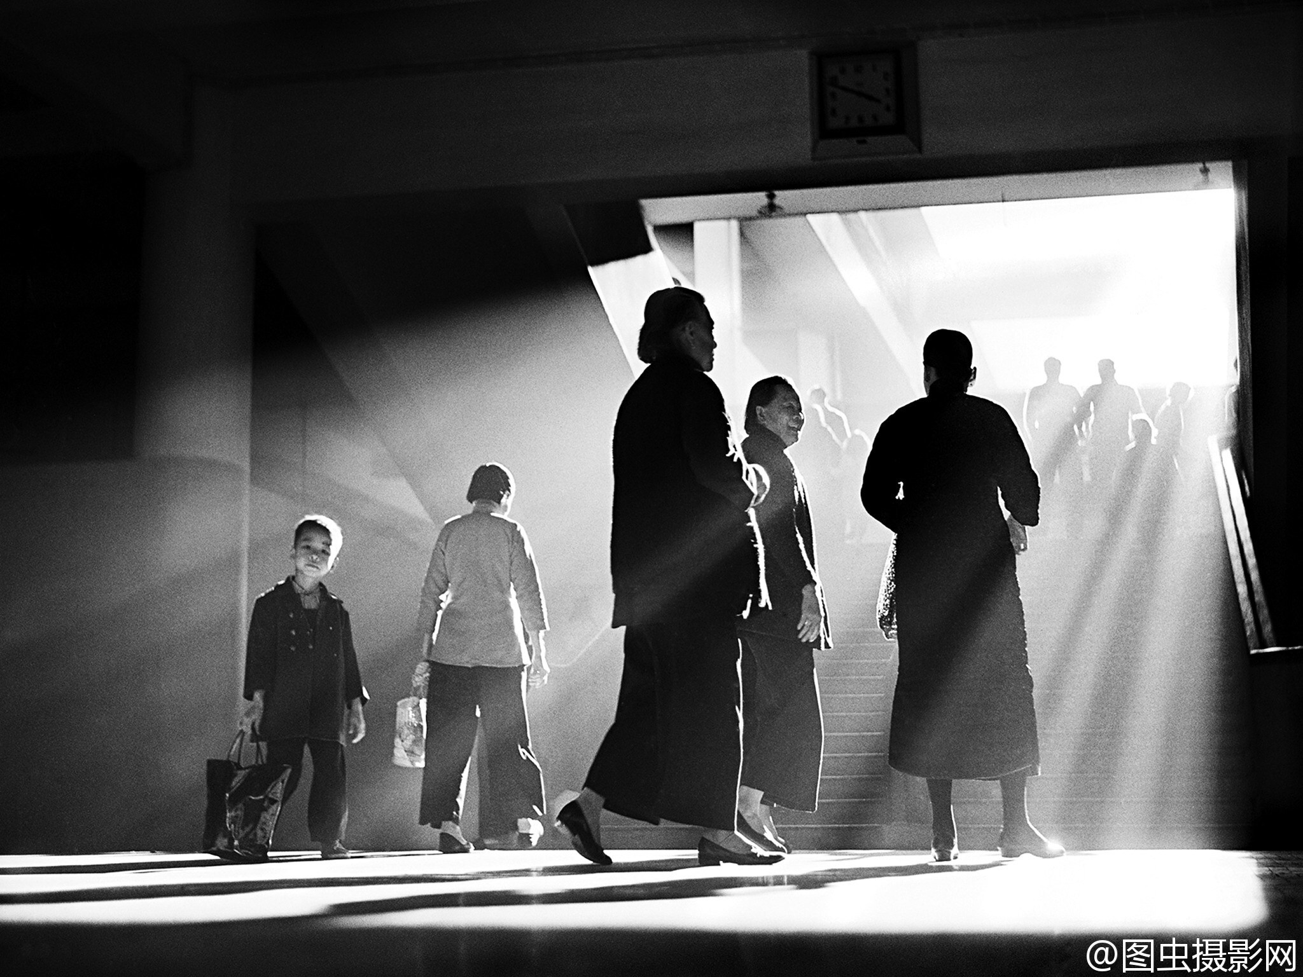
Samengevat in beeld
Fan Ho

Slide 17
Tips voor verdieping
Via de werkgroep van Berend Klaassens kun je veel leren over bewerken van (zwart-wit)foto’s
De website van de Photofacts Academy bevat veel Nederlandstalige video’s over het fotograferen in zwart-wit en het bewerken van zwart-witfoto’s: zie de nieuwsbrief van 9 mei 2021 voor een voordelig aanbod van de PA!
Op YouTube staan natuurlijk ook veel video’s over het fotograferen in zwart-wit en het bewerken van zwart-witfoto’s
Ook in blogs en artikelen vind je veel informatie over zwart-witfotografie, bijvoorbeeld in die van Nando Harmsen, die ik ook voor deze presentatie nog eens heb gelezen en gebruikt

